Slide 1
LAPAGE / ANALYSE DES VENTES
EN QUELQUES CHIFFRES
Analysez les ventes d’une librairie avec Python
12,03 M€
de chiffre d’affaires
8 600
Performance commercial, produits et profils clients
clients distincts
Mars 2021 – février 2023
3 265
références produits
DORIAN HUE

Slide 2
CONTEXTE
Les trois jeux de données de Lapage
Sources et structure des données utilisées pour les analyses.
customers.csv
products.csv
Transactions.csv
8 621 clients · 3 variables
3 286 références · 3 variables
687 534 lignes utiles · 4 variables
client_id
id_prod
id_prod
identifiant unique du client
identifiant du produit
produit acheté
sex
price
date
genre déclaré (f / m)
prix unitaire du livre (en €)
date / heure de l’achat
birth
categ
session_id
année de naissance
catégorie : code 0, 1 ou 2
identifiant de session (panier)
client_id
identifiant du client
Décrit le profil des acheteurs.
Décrit les livres vendus.
Enregistre les articles achetés.
01 / PILOTAGE : CA, produits, clientèle B2B/B2C
02 / COMPORTEMENTS : âge, genre et achats
Jointures : Transactions.id_prod → products.id_prod ; Transactions.client_id → customers.client_id
DORIAN HUE / LAPAGE
02

Slide 3
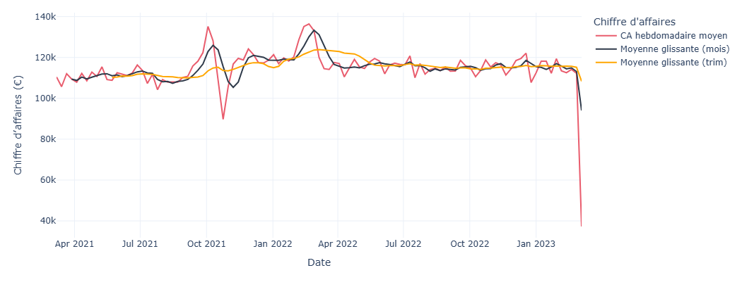
ÉVOLUTION
Un chiffre d’affaires globalement stable, avec des pics
Courbe du CA et moyennes glissantes.
À retenir : des variations ponctuelles, sans saisonnalité régulière clairement établie.
DORIAN HUE / LAPAGE
03

Slide 4
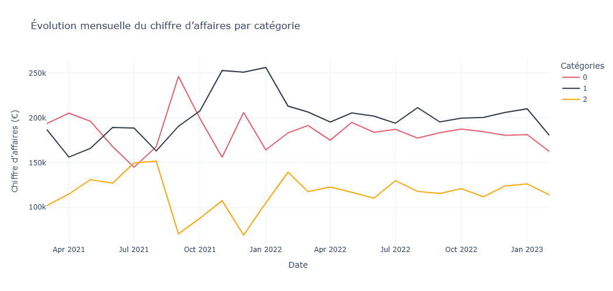
DYNAMIQUE DES CATÉGORIES
Des contributions différentes au fil des mois
Évolution mensuelle du chiffre d’affaires par catégorie.
Les trois courbes ne se superposent pas : il faut piloter chaque catégorie séparément.
DORIAN HUE / LAPAGE
04

Slide 5
LECTURE DU CATALOGUE
Trois catégories, trois rôles dans le chiffre d’affaires
Montants arrondis avec le nombre de références.
CATÉGORIE 1
4,8 M€
737 références
CATÉGORIE 0
4,4 M€
2 292 références
CATÉGORIE 2
2,7 M€
236 références
DORIAN HUE / LAPAGE
05

Slide 6
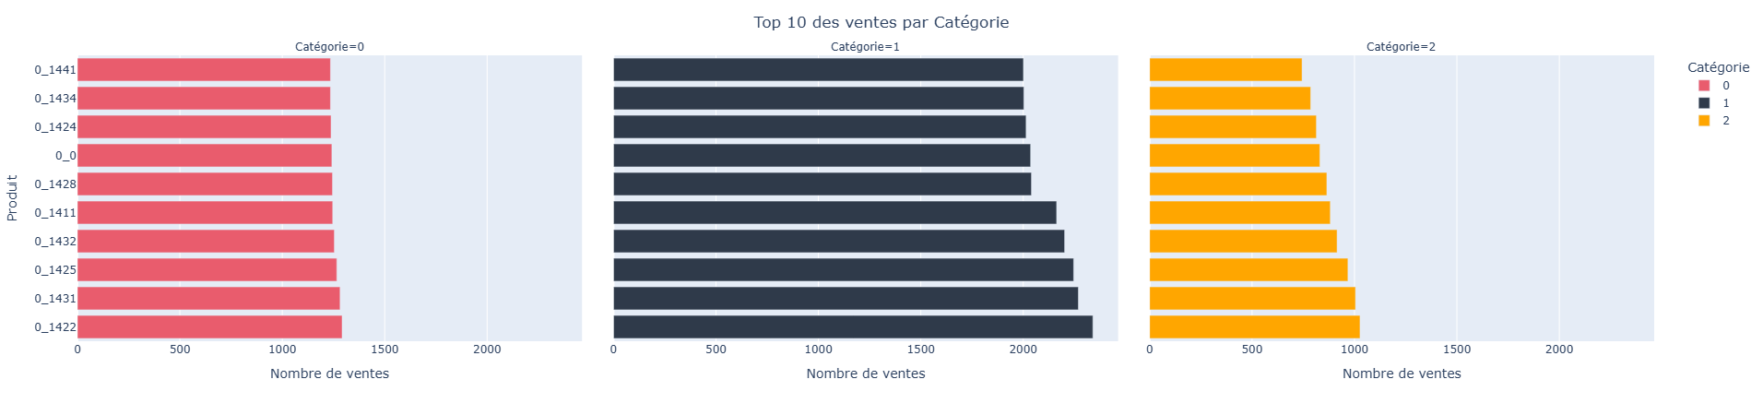
PERFORMANCE PRODUITS
Les meilleurs vendeurs se distinguent par catégorie
Top 10 des ventes, par catégorie.
MOYENNE CATÉGORIE 0
MOYENNE CATÉGORIE 1
MOYENNE CATÉGORIE 2
181
320
155
Moyennes d’exemplaires vendus par référence.
DORIAN HUE / LAPAGE
06

Slide 7
PERFORMANCE PRODUITS
Les références générant le plus de CA
2_159
91 098 €
2_135
63 471 €
2_112
58 786 €
2_102
55 651 €
1_369
52 898 €
À l’autre extrême, le produit 0_1539 n’a généré que 0,99 € de CA sur la période.
DORIAN HUE / LAPAGE
07

Slide 8
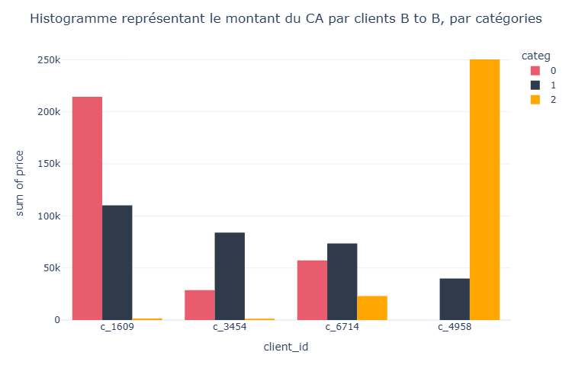
SEGMENTATION · B2B
Quatre comptes professionnels concentrent 884 k€
B2B = Business to Business : vente aux entreprises et organisations.
CA B2B
884 297 €
≈ 7,4 % du CA total
LES QUATRE COMPTES
c_1609
326 040 €
c_4958
290 227 €
c_6714
153 919 €
c_3454
114 111 €
DORIAN HUE / LAPAGE
08

Slide 9
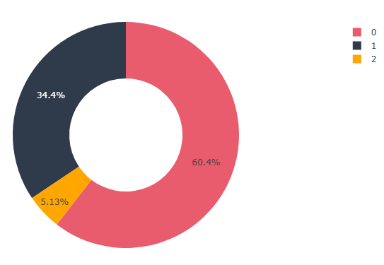
SEGMENTATION · B2C
Le particulier représente le cœur de la clientèle
B2C = Business to Consumer : vente aux clients particuliers.
CLIENTS B2C
ÂGE MÉDIAN
8 596
55 ans
FEMMES
HOMMES
4 478
4 118
PANIER MÉDIAN : 13,99 €
Le diagramme présente la répartition des volumes vendus par catégorie.
DORIAN HUE / LAPAGE
09

Slide 10
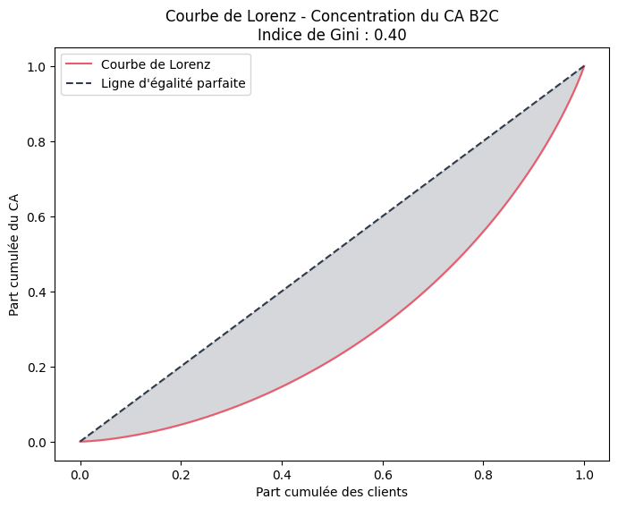
FIDÉLITÉ ET CONCENTRATION
Les dépenses sont modérément concentrées
Courbe de Lorenz : concentration du chiffre d’affaires B2C.
INDICE DE GINI
0,40
0 = égalité parfaite ; 1 = concentration maximale.
COMMENT LIRE LA COURBE ?
Plus la courbe rouge s’éloigne de la diagonale, plus les dépenses sont concentrées chez certains clients.
DORIAN HUE / LAPAGE
10

Slide 11
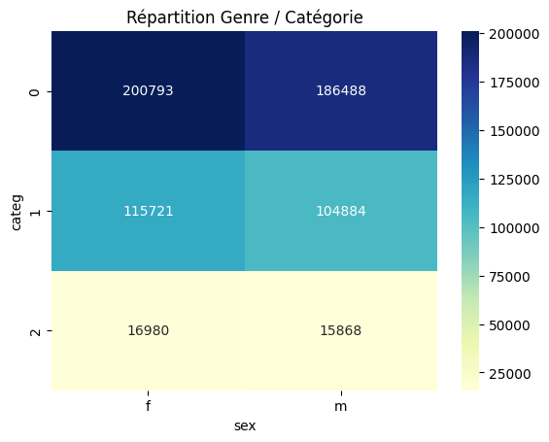
PROFIL ET ACHATS
Le genre explique très peu le choix de catégorie
Deux variables qualitatives → test du Chi² ; heatmap des effectifs par genre et catégorie.
TEST DU CHI-DEUX
p ≈ 0,000012
Association détectée statistiquement.
FORCE DE L’ASSOCIATION
V ≈ 0,006
Association pratiquement négligeable.
Proportions quasi identiques. Genre peu discriminant.
DORIAN HUE / LAPAGE
11

Slide 12
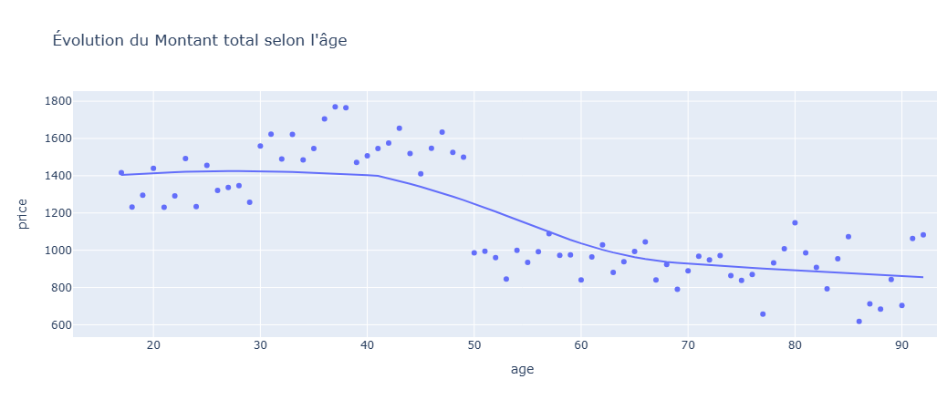
ÂGE ET ACHATS
Deux profils de dépenses, avec un recul après 50 ans
Deux variables quantitatives non normales → Spearman ; moyennes par âge + LOWESS.
SPEARMAN · p < 0,05
−0,185
Lien faible et négatif
LECTURE SIMPLE
Dépenses moyennes élevées entre 30 et 45 ans ; recul net vers 50 ans, puis palier plus bas. Des profils visibles, mais un lien individuel global faible.
DORIAN HUE / LAPAGE
12

Slide 13
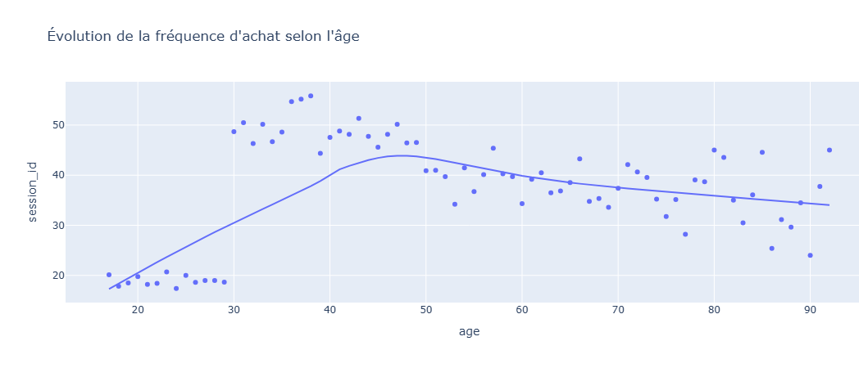
ÂGE ET HABITUDES
La fréquence augmente puis recule après 45–50 ans
Âge et sessions : quantitatives non normales → Spearman ; moyennes par âge + LOWESS.
SPEARMAN · p < 0,05
+0,212
Lien faible et positif
LECTURE SIMPLE
Fréquence d’achat faible avant 30 ans ; forte hausse entre 30 et 45–50 ans ; léger recul ensuite.
DORIAN HUE / LAPAGE
13

Slide 14
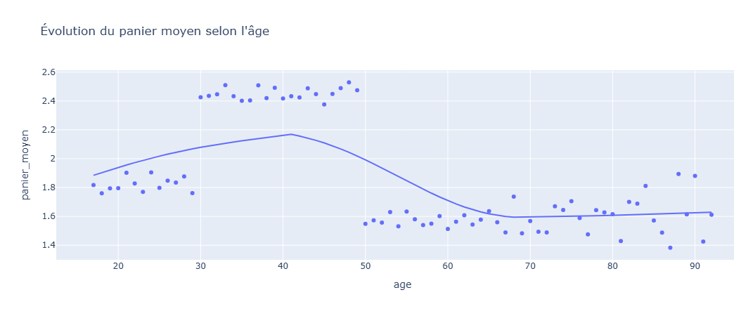
ÂGE ET PANIER
Les paniers les plus fournis se situent vers 30–45 ans
Âge et articles/session : quantitatives non normales → Spearman ; moyennes + LOWESS.
SPEARMAN · p < 0,05
−0,208
Lien faible et négatif
LECTURE SIMPLE
Paniers plus modestes avant 30 ans ; maximum entre 30 et 45 ans ; baisse marquée après 50 ans.
DORIAN HUE / LAPAGE
14

Slide 15
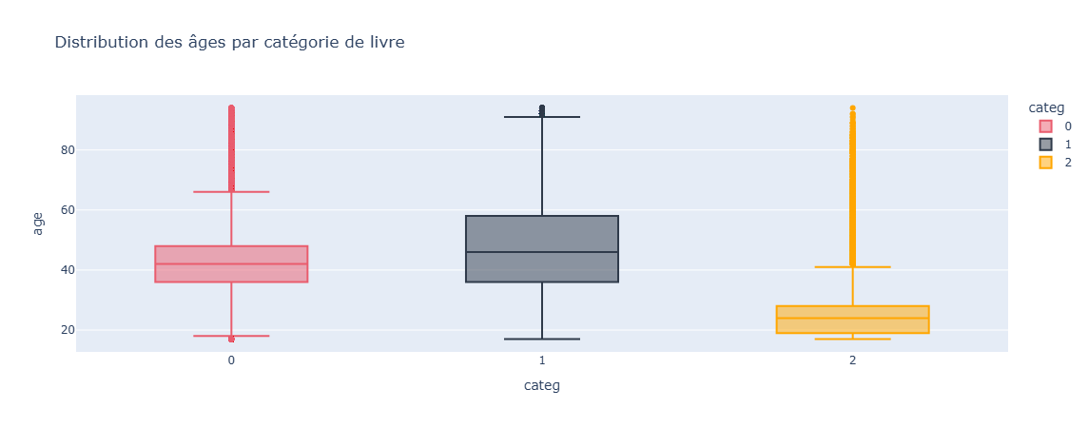
SEGMENTATION
Les âges diffèrent selon les catégories achetées
Âge quantitatif non normal + 3 catégories qualitatives → Kruskal-Wallis ; boxplots.
MÉDIANE · 50 % CENTRAL
0
42 · 36–48 ans
1
46 · 36–58 ans
2
24 · 19–28 ans
Catégorie 2 plus jeune ; catégorie 1 plus étalée. Différences globales confirmées, sans causalité.
STATISTIQUE KRUSKAL-WALLIS
SIGNIFICATIVITÉ
Différences d’âge significatives
H = 71 293,20
p < 0,001
H ne mesure pas la force de l’écart
DORIAN HUE / LAPAGE
15

Slide 16
SYNTHÈSE
Quatre décisions concrètes pour Lapage
Transformer les analyses en actions testables et mesurables.
01
PILOTER PAR CATÉGORIE
02
FIDÉLISER LE B2C
Suivre séparément le CA, le volume et la marge de chaque catégorie.
Tester des actions pour faire revenir les clients occasionnels.
03
SEGMENTER AVEC PRUDENCE
04
SÉCURISER LE B2B
Tester des offres par âge et catégorie, puis vérifier les résultats.
Suivre les quatre comptes clés et anticiper leur évolution.
Message final : mieux connaître les clients pour mieux prioriser les actions commerciales.
DORIAN HUE / LAPAGE
16

